Slide 1
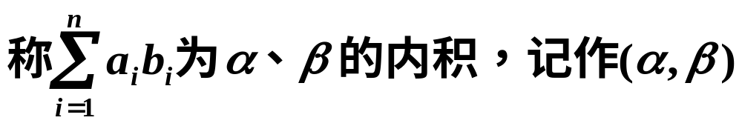
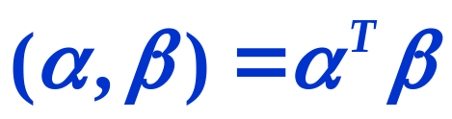

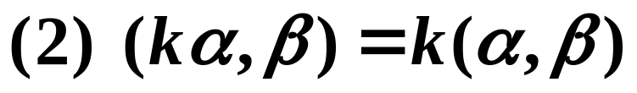
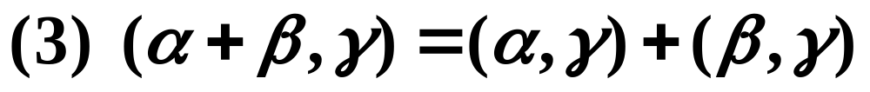
■ 向量内积
1.内积定义
2.内积性质

Slide 2
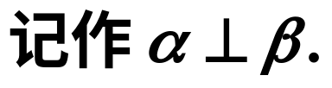
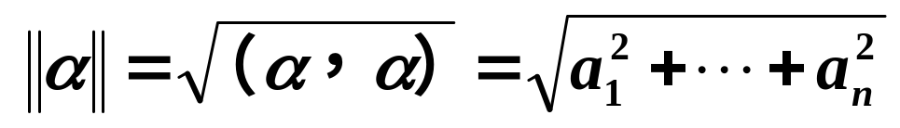
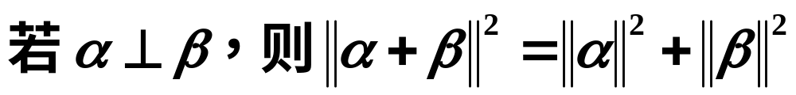
■ 向量内积
3.向量正交
4.向量模长
5.勾股定理

Slide 3
■ 向量内积
6.正交向量组
任两个向量正交的向量组称为正交向量组.
● 正交的非零向量组线性无关.
7.标准正交向量组
任两个向量正交的单位向量组称为正交向量组.

Slide 4
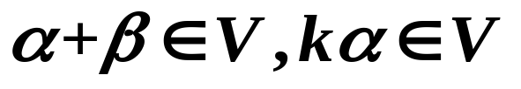



■ 向量空间
1.向量空间
2.基和维数

Slide 5

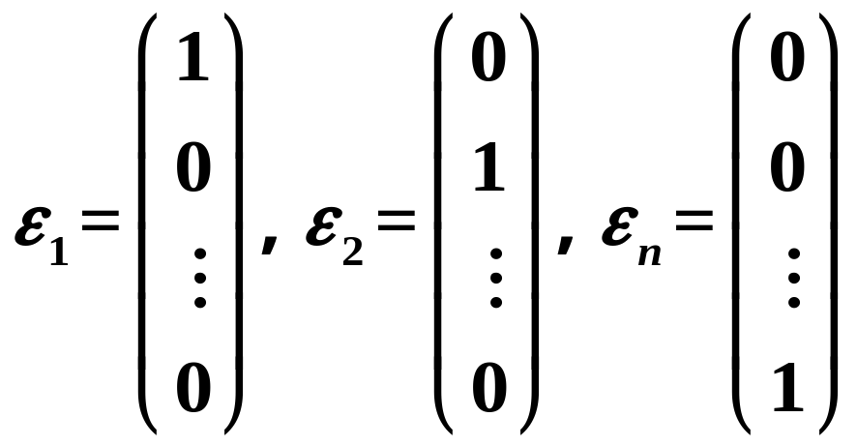
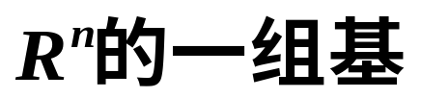
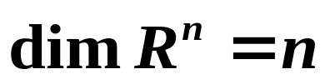
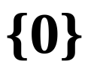

■ 向量空间
全体n维向量组成向量空间
自然基/标准基
零向量空间
没有基，dim=0
的子空间

Slide 6
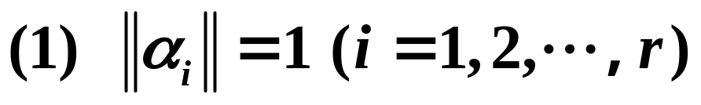

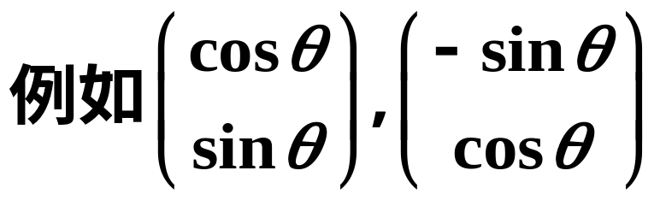

■ 向量空间
3.标准正交基

Slide 7

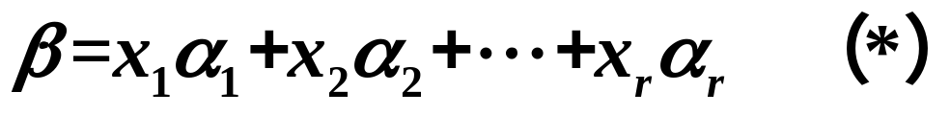

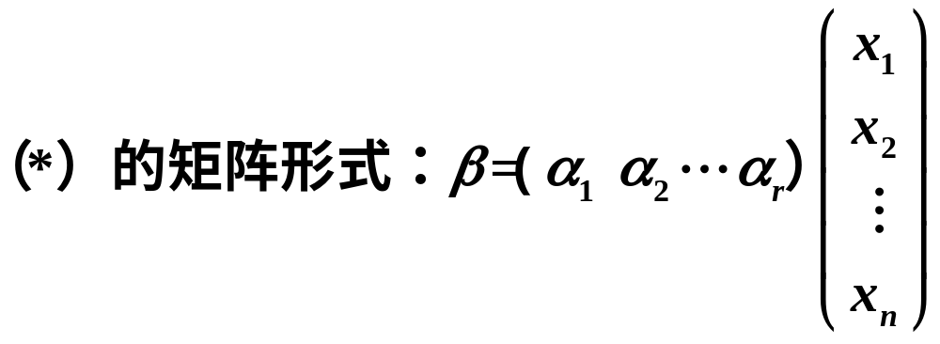
■ 向量空间
4.坐标

Slide 8
例1 令B ={α₁,α₂, α₃}， 其中
α₁ = (1,2,1) ^{T} ,
α₂ = (2, 3,3) ^{T},
α₃= (3,7, 1) ^{T} .
问：1） α₁,α₂, α₃是否R³的一组基。
2）若 α₁,α₂, α₃是R³的一组基，则求
α = (3,6,2) ^{T}在该基下的坐标α_{B}.

Slide 9
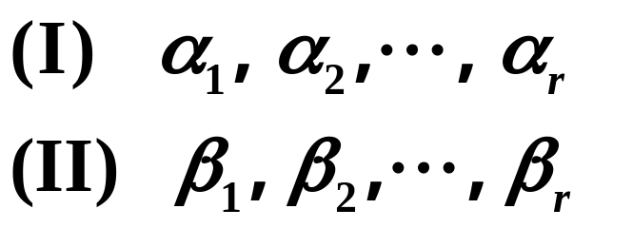
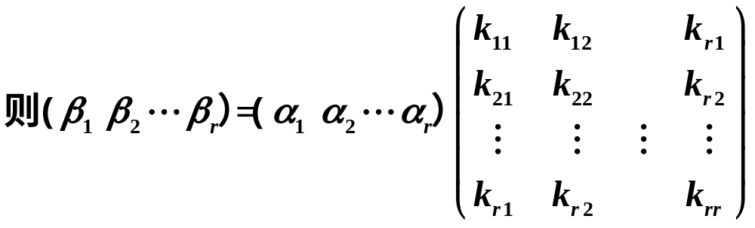
■ 基变换和坐标变换
1.同一向量空间中不同基之间的关系

Slide 10
例2 已知R³的一组基B ={β₁,β₂, β₃},
β₁ = (1,2,1) ^{T} ,
β₂ = (1, -1,0) ^{T},
β₃ = (1,0, -1) ^{T} .
求 ：1）自然基到基B的
过渡阵A.
2）基B到自然基的
过渡阵B.

Slide 11
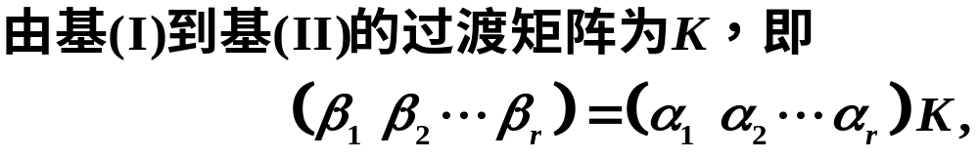
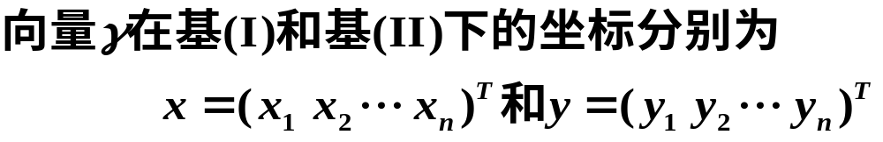
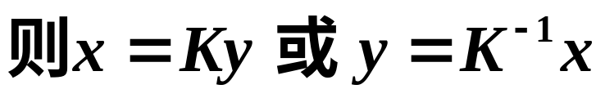
■ 基变换和坐标变换
2.同一向量在不同基下的坐标

Slide 12
例3 R³的一组基B₁ ={α₁,α₂, α₃}，
α₁ = (1,2,1) ^{T} ,
α₂ = (2, 3,3) ^{T},
α_{n} = (3,7, 1) ^{T};
R³的另一组基B₂ ={β₁,β₂, β₃},
β₁ = (3,1,4) ^{T} ,
β₂ = (5, 2,1) ^{T},
β₃ = (1,1, -6) ^{T} .
求：1)γ = (3,6,2) ^{T}在该基B₁下的坐标γ₁
2)基B₁到基B₂ 的过渡阵A
3) γ在该基B₂下的坐标γ₂

Slide 13

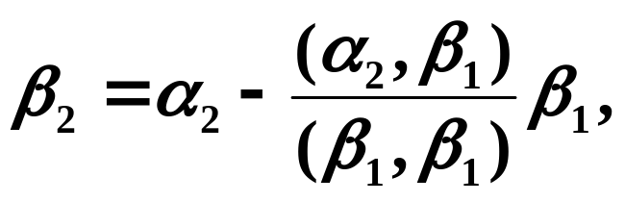
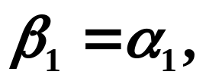
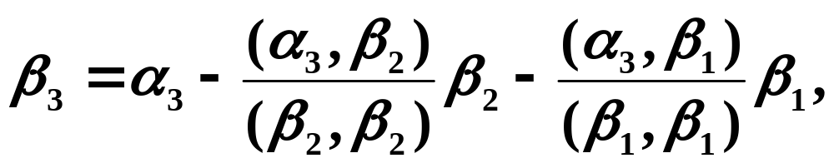

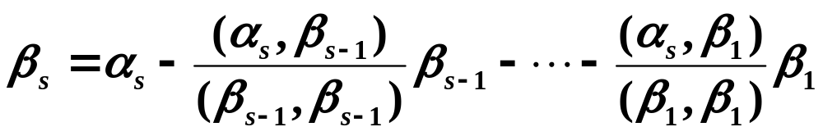
■ Gram-Schmidt 正交化方法

Slide 14
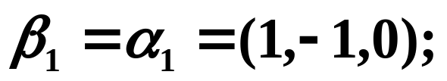
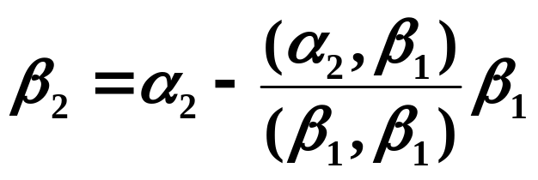
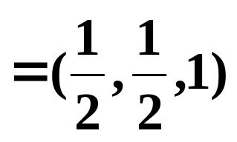
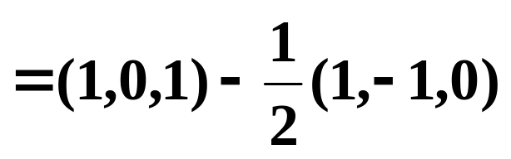
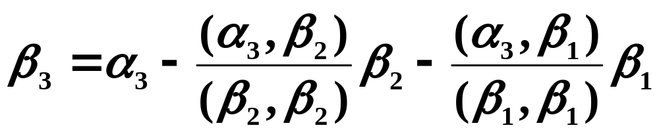
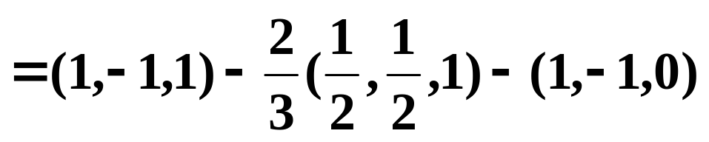
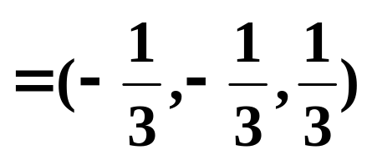
■ Gram-Schmidt 正交化方法
例4 将α₁=[1,−1,0],α₂=[1,0,1],α₃=[1,−1,1].
用Schmidt正交化方法构造标准正交向量组
解

Slide 15

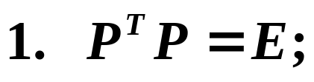



■ 正交矩阵
● 定理
● 定义

